Slide 1

基于循环神经网络的新闻检测
答辩人：聂志强
学号：2012307
专业：信息安全

Slide 2
目录
Contents
1
总述
2
机器学习方法流程
3
深度学习方法流程
4
模型验证

Slide 3

PART 01
总述

Slide 4

一、总述
为了客观对比循环神经网络训练结果，增加了传统机器学习的五种方法朴素贝叶斯、决策树、随机森林、KNN、支持向量机(高斯核函数、Sigmoid核函数、线性核函数)
谣言和非谣言比例约为1：6，而AUC非常适合评价样本不平衡中的分类器性能，所以应该主要通过AUC指标衡量模型/分类器性能
开发平台： 百度PaddlePaddle

Slide 5
PART 02
传统机器学习方法

Slide 6
一、主要流程
1.文本预处理
2.特征提取
3.设置预估器
交叉验证网格搜索
4.模型评估
TF-IDF
主要思想：如果某个词或短语在一篇文章中出现的概率高，并且在其他文章中很少出现，则认为此词或者短语具有很好的类别区分能力，适合用来分类。
x_train y_train
x_test
y_test
Accuracy
Precision
Recall
F1
AUC
朴素贝叶斯
决策树
随机森林
KNN
支持向量机

Slide 7
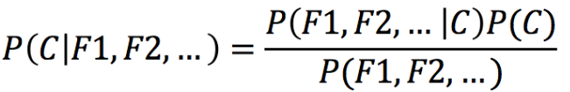
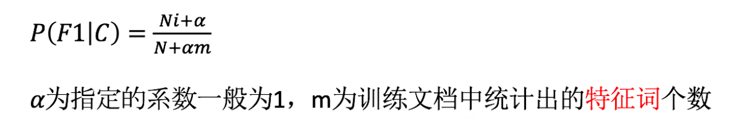
二、五种分类器
包含多个决策树的分类器，并且其输出的类别是由各个树输出的类别的众数而定
如果一个样本在特征空间中的k个最相似(即特征空间中最邻近（通过欧氏距离计算）)的样本中的大多数属于某一个类别，则该样本也属于这个类别。
利用信息增益来划分属性
随机森林
决策树
KNN
支持向量机将数据从原始空间映射到高维空间的目的就是找到一个最优的分类面从而使得分类间隔最大,则分别属于两类的原始数据就能够被一个超平面来分隔
增加拉普拉斯平滑系数，防止计算出分类概率为0
朴素贝叶斯
支持向量机

Slide 8
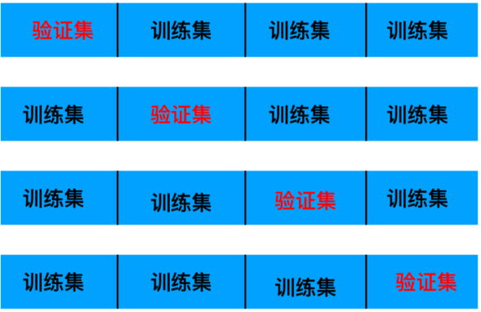
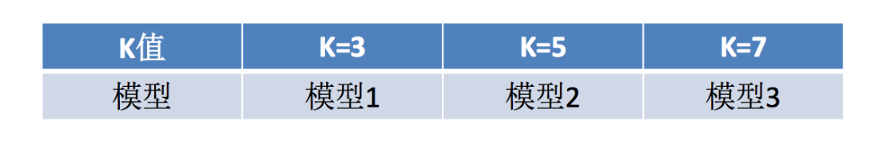
三、交叉验证与网格搜索
交叉验证
将拿到的训练数据，分为训练和验证集。以下图为例：将数据分成4份，其中一份作为验证集。然后经过4次(组)的测试，每次都更换不同的验证集。即得到4组模型的结果，取平均值作为最终结果。又称4折交叉验证。
超参数搜索（网格搜索）
对模型预设几种超参数组合。每组超参数都采用交叉验证 来进行评估。最后选出最优参数组合建立模型。

Slide 9
API：
sklearn.model_selection.GridSearchCV(estimator,param_grid=None,cv=None) 对估计器的指定参数值进行详尽搜索
estimator：估计器对象
定几折交叉验证
fit：输入训练数据
score：准确率
结果分析：
bestscore:在交叉验证中验证的最好结果_
bestestimator：最好的参数模型
cvresults:每次交叉验证后的验证集准确率结果和训练集准确率结果
以随机森林结果为例：
最佳参数:
{'max_depth': 1000, 'n_estimators': 100}
最佳结果：
0.967790686691225
最佳估计器：
RandomForestClassifier(bootstrap=True, ccp_alpha=0.0, class_weight=None,
criterion='gini', max_depth=750, max_features='auto',
max_leaf_nodes=None, max_samples=None,
min_impurity_decrease=0.0, min_impurity_split=None,
min_samples_leaf=1, min_samples_split=2,
min_weight_fraction_leaf=0.0, n_estimators=110,
n_jobs=None, oob_score=False, random_state=None,
verbose=0, warm_start=False)

Slide 10
PART 03
深度学习方法流程

Slide 11
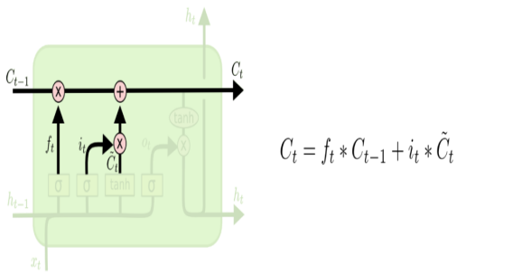
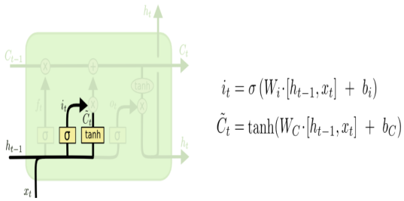
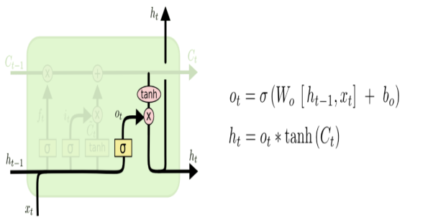
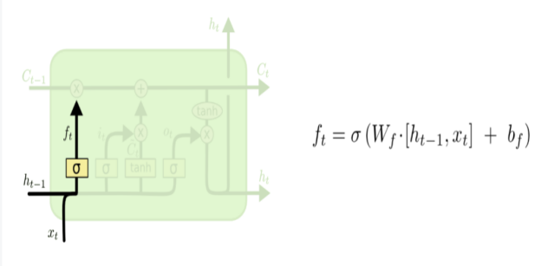
一、LSTM简介
更新细胞状态
记忆门
，
输出门
遗忘门

Slide 12
二、主要流程
jieba进行分词
生成数据字典
序列化数据
保存模型与模型检验
定义长短期记忆网络
模型训练与测试集验证
定义损失函数和优化方法
训练集训练40轮
利用训练集训练完成的模型进行测试集验证，计算损失率、准确率、F1召回率、精确率、AUC，并绘制ROC曲线
交叉熵损失函数：
Adagrad优化方法

Slide 13
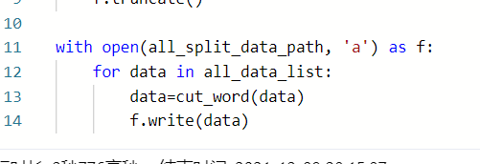
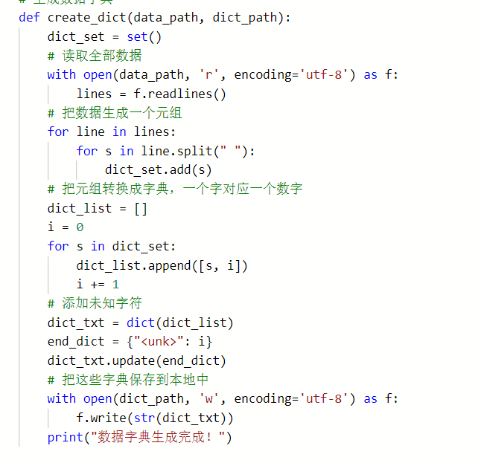
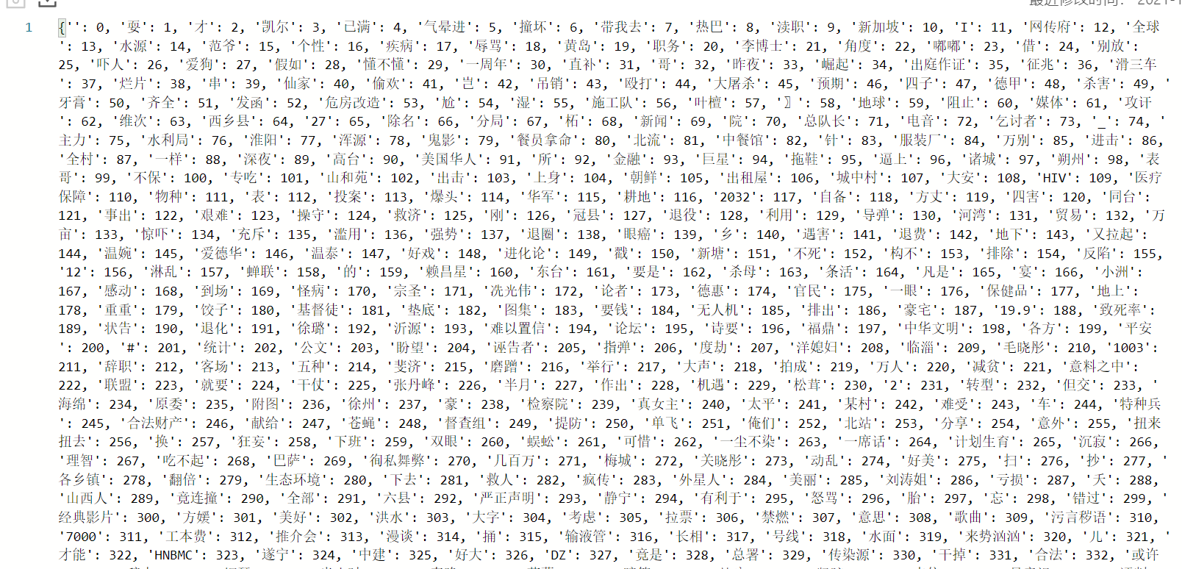
三.生成数据字典
读取全部数据 - 分词 - 转换为元组（去重）- 转换为字典（一个词对应一个数字）- 添加未知字符 - 保存到本地

Slide 14
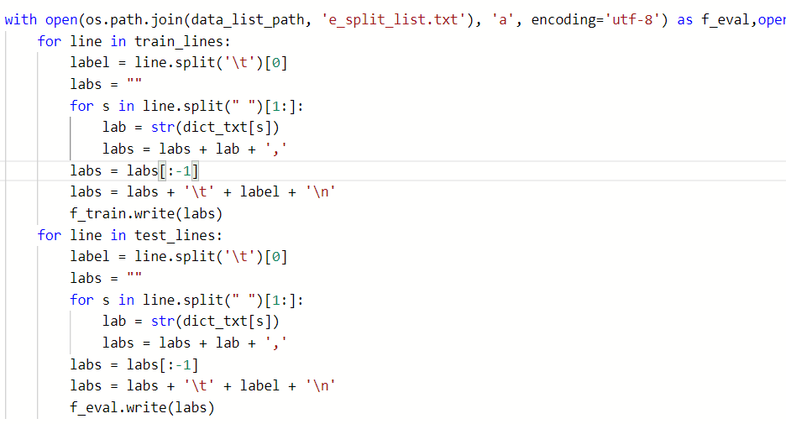
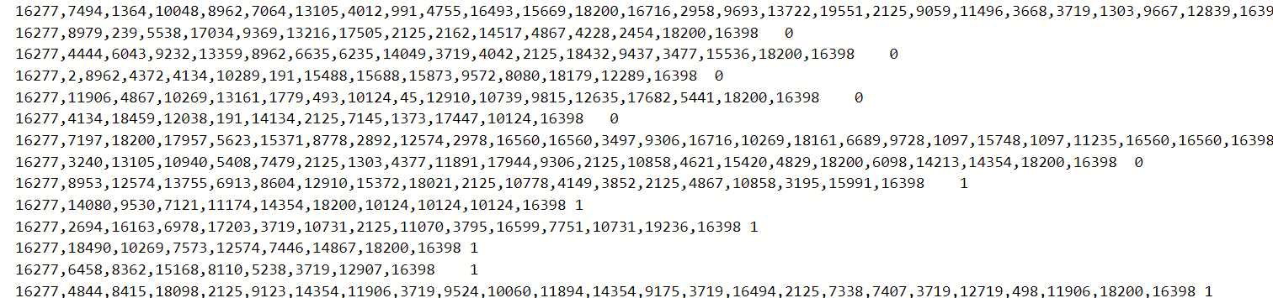
四.生成序列化数据

Slide 15
五.定义长短期记忆网络
长短期记忆操作
池化层
特征提取，通过去掉不重要的样本，进一步减少参数数量，此处采取的是最大池化类型，即取池化窗口的最大值，调用的API fluid.layers.sequence_pool是一个用作对不等长序列进行池化的接口，它将每一个实例的全部时间步的特征进行池化。
API：dynamic_lstm接口实现了 LSTM
lstm1, _ = fluid.layers.dynamic_lstm(input=fc1, size=4*hidden_size)
lstm1接收每一个隐藏状态，即LSTM的神经元状态
embedding层与全连接层
输出层
词嵌入，用来把句子中每个词转换成向量
paddle.fluid.layers.embedding(input=ipt, size=[input_dim, 128], is_sparse=True)
（input_dim代表词表大小, 128为embedding层维度）
softmax作为全连接的激活函数
softmax将神经网络输出转换成概率结果，通过概率大小比较即可预测该条新闻为0/1

Slide 16
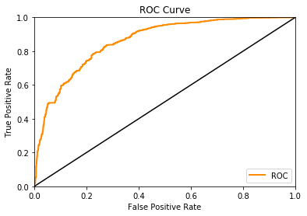
六.测试集验证结果
precision recall f1-score support
非谣言 0.90 0.99 0.95 8659
谣言 0.91 0.37 0.53 1482
micro avg 0.90 0.90 0.90 10141
macro avg 0.91 0.68 0.74 10141
weighted avg 0.90 0.90 0.88 10141

Slide 17
PART 04
测试集结果对比验证

Slide 18
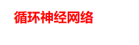
一、八种模型测试集AUC指标曲线图

Slide 19
二、八种模型测试集各项指标对比
模型 |  | AUC | 准确率 | 精确率 |  | 召回率 |  | F1
 |  |  |  | 非谣言 | 谣言 | 非谣言 | 谣言 | 非谣言 | 谣言
朴素贝叶斯 |  | 0.68 | 0.90 | 0.90 | 0.87 | 0.99 | 0.38 | 0.94 | 0.53
决策树 |  | 0.69 | 0.90 | 0.90 | 0.84 | 0.99 | 0.39 | 0.94 | 0.54
随机森林 |  | 0.69 | 0.90 | 0.90 | 0.90 | 0.99 | 0.39 | 0.95 | 0.54
KNN |  | 0.67 | 0.90 | 0.90 | 0.96 | 1 | 0.34 | 0.95 | 0.51
支持向量机 | Sigmoid核函数 | 0.70 | 0.90 | 0.91 | 0.84 | 0.99 | 0.40 | 0.95 | 0.55
 | 线性核函数 | 0.70 | 0.90 | 0.91 | 0.84 | 0.99 | 0.40 | 0.95 | 0.55
 | 高斯核核函数 | 0.68 | 0.90 | 0.90 | 0.91 | 0.99 | 0.37 | 0.95 | 0.53
循环神经网络 |  | 0.86 | 0.89 | 0.92 | 0.67 | 0.96 | 0.48 | 0.94 | 0.56

Slide 20
敬请指正

